Slide 1
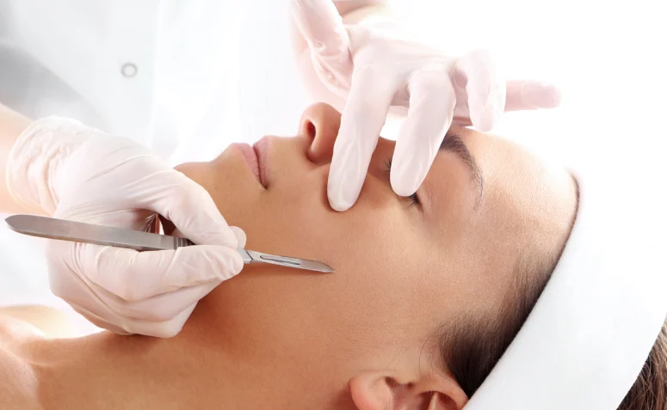
Dermaplaning
Prof. Brenda Caroline

Slide 2
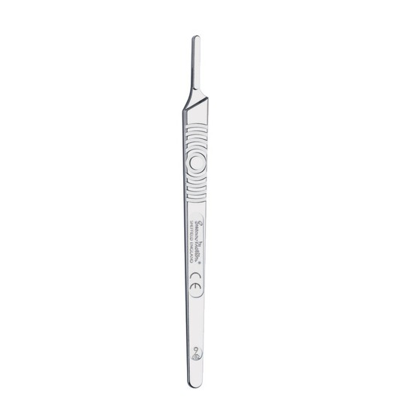
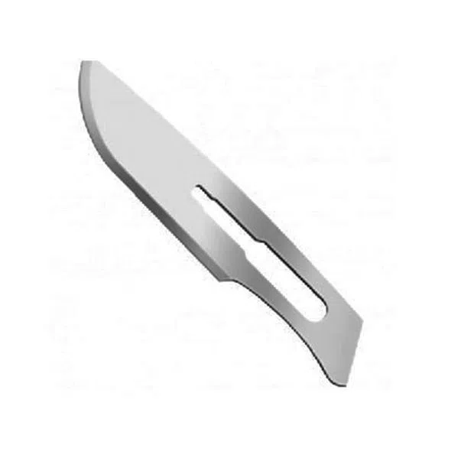
Definição
Procedimento que usa uma lamina, geralmente um bisturi cirúrgico, para fazer a raspagem na pele
A técnica remove a camada mais superficial da pele através da raspagem sutil, fazendo esfoliação da célula morta e também depilação facial.
Quando a pele é raspada com a lamina, células mortas são removidas.

Slide 3
Benefícios
É um método rápido e indolor
Elimina as células mortas de forma simples
Baixo custo
Não deixa a área com edema ou hiperemia
Pode ser feito em gravidas
Pode ser usado em qualquer parte do corpo
Pode ser realizado a cada 15 ou 20 dias

Slide 4

Dermaplaning engrossa os pelos?
A ponta do fio após a raspagem muda de formato, e isso pode parecer que o fio fique grosso.
Mas saiba que a espessura dos novos fios que vão crescer é a mesma.

Slide 5
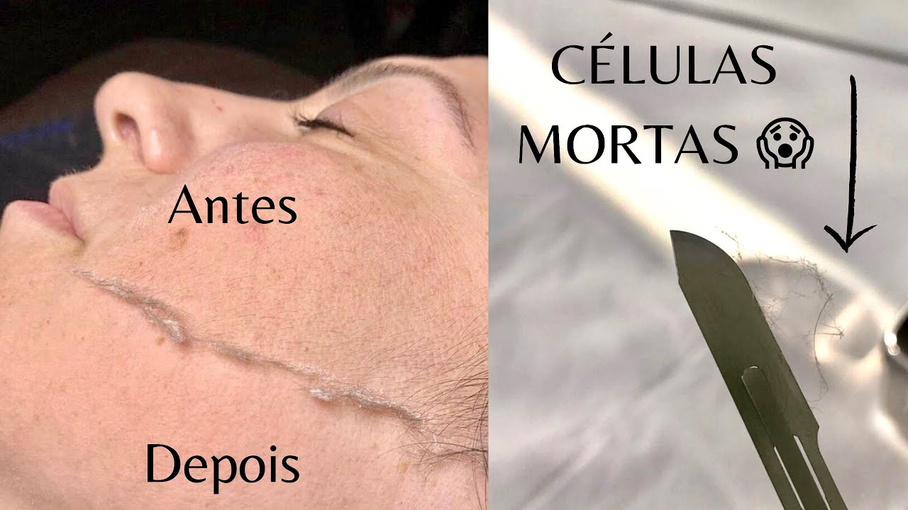

Slide 6
Contra indicações
Acne ativa
Infecções, herpes ou verruga
Dermatite
Queimadura solar
Câncer de pele

Slide 7
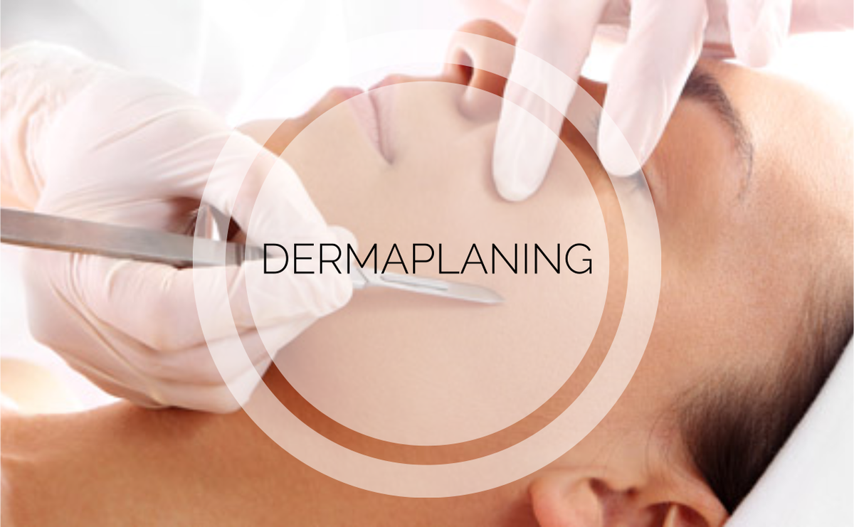
Passo a passo:

Slide 8
Limpar a pele com sabonete ou gel de limpeza
Clorexidina
Montar o bisturi
Aplicar a técnica: esticar a pele e leveza na mão
Mascara

